Slide 1


Основы российской государственности
Лекция 11.

Slide 2
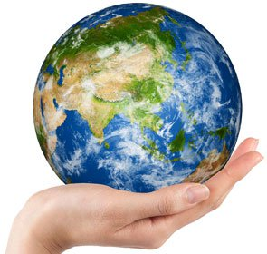
Раздел 5. Вызовы будущего и развитие страны
Лекция 11.
Глобальные проблемы современности
2

Slide 3

ВОПРОСЫ:
Глобальные тренды и особенности мирового развития (экологические, экономические, геополитические, социальные и технологические риски) и их решение.
Ключевые проблемы современного мира, актуальные для России.
3

Slide 4

1. Глобальные проблемы и особенности мирового развития
Одной из характерных черт современного мира является его многообразие, многоликость.
В экономике разных стран существуют различные типы хозяйств, форм собственности, обмена и распределения.
Многообразие присутствует и в политической сфере современного общества: абсолютные и ограниченные монархии, президентские и парламентские республики.
4

Slide 5

В одних странах утвердились демократические режимы, а в других сохраняются авторитарные.
Немало разновидностей имеет и современная культурная жизнь.
Такое многообразие усиливается особенностями образа жизни, языковыми и национальными различиями.
На Земле существует примерно 2,5 тысяч официально зарегистрированных языков, живут сотни непохожих друг на друга наций, тысячи народностей.
К этому следует прибавить религиозные и идеологические различия.
5

Slide 6
Основные факторы многообразия современного мира:
Многообразие природных условий
Особенности социально-политических условий
Различия демографических условий
Особенности исторических судеб
Различия культурных, духовно-нравственных традиций
Особенности уровня экономического развития
Различие религий
Расовое и этническое многообразие
Несмотря на факторы многообразия современного мира, все народы имеют общие потребности и интересы - в еде, жилье, образовании, социальном и медицинском обслуживании - и удовлетворяют их одинаковыми или сходными способами.
Орудия производства, трудовые навыки, виды преобразуемой энергии, способы получения знаний и т.п. в общих чертах совпадают, имея лишь некоторую специфику.
6

Slide 7
Основные факторы единства мира:
1. Изменение средств коммуникации, выражающееся в создании единой информационной сети, соединившей практически все уголки нашей планеты.
2. Изменение транспорта - мир становиться достижим в любой своей точке.
3. Возникновение международных политических организаций, которые объединяют усилия всего мирового сообщества.
4. Особенности экономики - возникновение мирового рынка, производственные связи превратились в основу единства современного человечества.
5. Возникновение глобальных проблем современности, решение которых возможно только общими усилиями всего мирового сообщества.
Единство мира не означает обязательного устранения различий между разными народами и стремление к всеобщему единообразию.
Напротив, оно предполагает сохранение и преумножение самобытности этих народов, их обычаев и традиций.
7

Slide 8
Глобальные проблемы человечества
Проблемы, затрагивающие все человечество, его будущее, перспективы общественного прогресса, само существование человеческой цивилизации определяются как глобальные проблемы.
Перечень глобальных проблем представляет на своем сайте Организация Объединенных Наций.
Будучи представлены ООН, эти проблемы могут позиционироваться как конвенциональные.
Для одних стран эти проблемы стоят более остро, для других менее, но ввиду взаимосвязанности бытия человечества они касаются всех.
При этом могут различаться по странам мира трактовки соответствующей проблемы и определения причин ее появления.
8

Slide 9
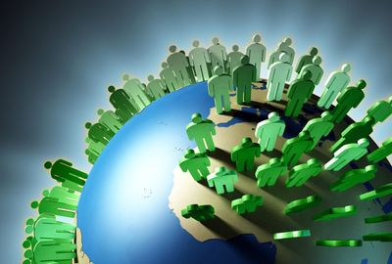
Затрагивают глобальные проблемы человечества в разной степени и Россию.
Россия вносит свой посильный, по ряду позиций очень значимый вклад в их решение.
Очевидно, что глобальные проблемы человечества под силу решить только всему человечеству.
Но это возможно только на основании гармонизации международных отношений.
Сообразно с видением России такая гармонизация может иметь место только в рамках модели многополярного мироустройства.
9

Slide 10
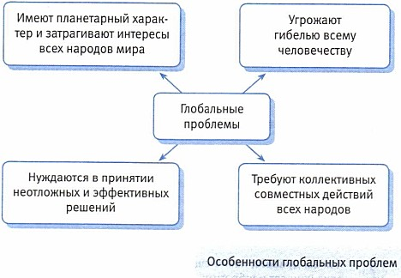
Глобальные проблемы
«Глобальные проблемы» (от лат. globus terrae - земной шар, сам термин появился в конце 1960-х гг.) - совокупность проблем человечества, которые встали перед ним во второй половине XX века и от решения которых зависит дальнейшее существование цивилизации.
Общие черты:
масштабность: затрагивают все человечество
предполагают международное сотрудничество различных стран (невозможно решить в одной отдельно взятой стране)
острота: от их решения зависит дальнейшая судьба цивилизации
проявляются как объективный фактор развития общества
настоятельно требуют решения.
10

Slide 11
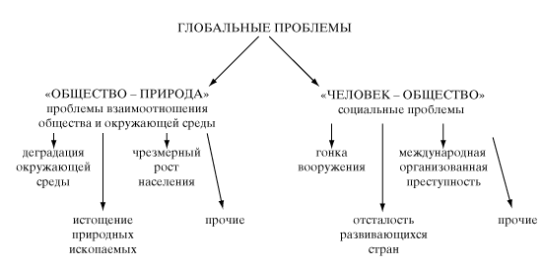
Главные (приоритетные) глобальные проблемы:
Проблема войны и мира, предотвращения новой мировой войны, разоружения
Проблема «север-юг» (преодоление отсталости развивающихся стран и сокращение разрыва в уровне развития между ними и передовыми постиндустриальными странами).
Проблема мирного освоения космоса
Проблема использования и освоения мирового океана
Продовольственная проблема
Демографическая
Энергетическая и сырьевая проблема
Экологическая и другие
Все глобальные проблемы взаимосвязаны. Невозможно решить каждую из них по отдельности: человечество должно решать их сообща ради сохранения жизни на планете.
11

Slide 12
Перечень глобальных проблем человечества ООН в настоящее время включает 24 позиции:
12) инновации в сфере данных для цепей развития (блокирование рисков для человечества в перспективах развития цифровых технологий)
13) ликвидация нищеты
14) миграция (переселение значительных групп населения из стран происхождения под влиянием сложной социальной ситуации)
15) мир и безопасность (угрозы войн, военная эскалация)
16) Мировой океан и морское право (загрязнение Мирового океана, реализация права на свободную навигацию, пиратство)
17) молодежь (социальные лифты, получение качественного
образования, трудоустройство)
18) народонаселение (угрозы перенаселения, диспаритеты
демографического развития – резкий рост населения в одних регионах, депопуляция – в других)
19) питание (угрозы голода)
20) права человека (прецеденты нарушения прав человека)
21) правосудие и международное право (нарушение норм и принципов международного права)
22) разоружение
23) СПИД
24) старение
1) атомная энергия (угрозы техногенных катастроф на ядерных объектах, ядерной войны и ядерного терроризма)
2) Африка (проблема оказания помощи Африканскому континенту)
3) беженцы
4) безопасность детей и молодежи в интернете
5) водные ресурсы (загрязнение водоемов, дефицит питьевой воды)
6) гендерное равенство (равенство полов;
7) деколонизация
8) демократическое управление (народовластие);
9) дети (защита прав ребенка)
10) здравоохранение (защита человечества от эпидемий, повышение качества медицинской помощи)
11) изменение климата (негативные последствия выбросов парникового газа
12

Slide 13
Основные направления разрешения глобальных проблем:
Формирование нового планетарного сознания. Воспитание человека на принципах гуманизма. Широкое информирование людей о глобальных проблемах.
Всеобъемлющее изучение причин и противоречий, условий, приводящих к возникновению и обострению проблем.
Наблюдение и контроль за глобальными процессами на планете.
Получение объективной информации от каждой страны и международных исследований необходимо для прогнозирования и принятия решений.
Четкая международная система прогнозирования.
Развитие новых технологий (ресурсосберегающих, использующих вторсырье, природные источники энергии).
Вывод международного сотрудничества на новый качественный уровень.
Концентрация усилий всех стран по решению глобальных проблем.
13

Slide 14
Разразившийся в 2008 г. мировой кризис первоначально был оценен в качестве кризиса финансового. В скором времени оценки ужесточились – это кризис экономический.
Но далее уже стало очевидным, что кризис имеет системный характер.
Дала сбой сама исторически сложившаяся система мироустройства. Она обнаружила свою нежизнеспособность.
Пришедшее понимание, что кризис является не просто кризисом финансов и кризисом экономики, а кризисом системы, включающим всю совокупность институтов, нуждается в следующем шаге осмысления.
Кризис системы, в сущности, является кризисом человека и разделяемых им ценностей, то есть кризисом аксиологическим, а потому цивилизационным и антропологическим.
14

Slide 15
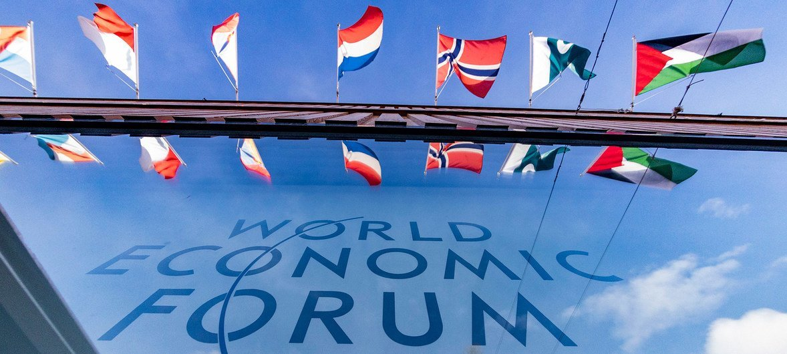
Очевидно, что необходимо сотрудничество в создании общего мирового центра по изучению глобальных проблем, новейших экологических технологий, единого фонда средств и ресурсов, обмена информацией.
Одной из наиболее авторитетных экспертных площадок уже на протяжении нескольких десятилетий является ежегодный Всемирный экономический форум (ВЭФ), традиционно проходящий в швейцарском Давосе.
15

Slide 16
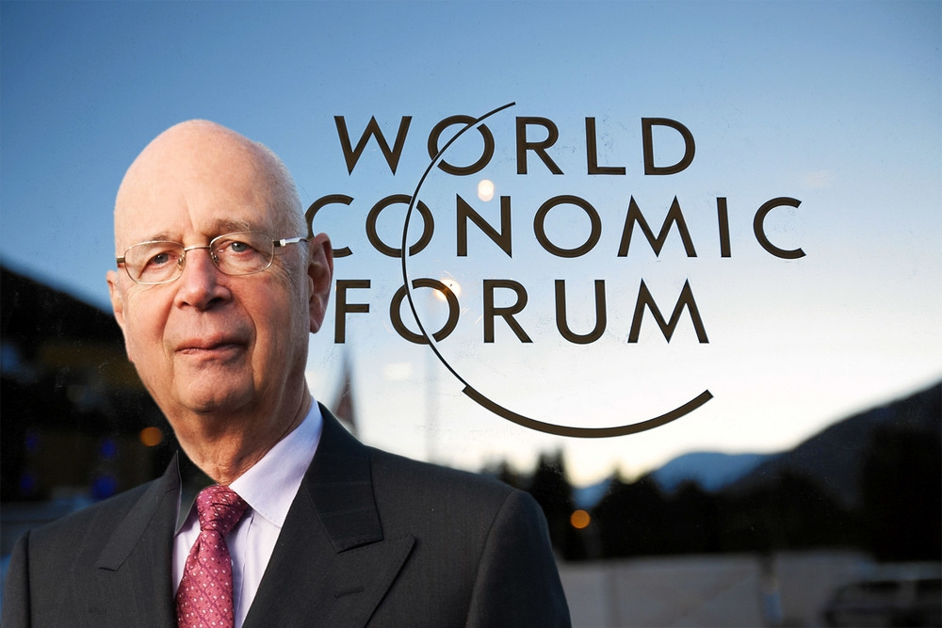
Всемирный экономический форум (ВЭФ)
Всемирный экономический форум (ВЭФ) - швейцарская неправительственная организация, наиболее известная организацией ежегодных встреч в Давосе.
На встречи приглашаются ведущие руководители бизнеса, политические лидеры, видные мыслители и журналисты.
Предметом обсуждения являются наиболее острые мировые проблемы, включая здравоохранение и экологию.
ВЭФ был создан в 1971 году. Членами ВЭФ являются около 1000 крупных компаний и организаций из разных стран мира, в том числе России. Постоянный исполнительный орган - Совет директоров.
Штаб-квартира расположена в пригороде Женевы - Колоньи.
Состав участников ежегодно пересматривается.
Основатель и бессменный руководитель ВЭФ – профессор
Клаус Шваб.
16

Slide 17

В начале 2016 года на ежегодной встрече в Давосе Клаус Шваб объявил о наступлении «Четвёртой промышленной революции» в русле трансгуманизма.
Темой, обсуждаемой в 2018 году, стала глобализация и взаимодействие стран в период четвертой индустриальной революции.
Трансгуманизм - это общественный строй, политическая позиция и философская концепция, продвигающие использование достижений науки и технологии для улучшения умственных и физических возможностей человека с целью устранения тех аспектов человеческого существования, которые трансгуманисты считают нежелательными - страданий, болезней, старения и смерти.
Трансгуманисты изучают возможности и последствия применения таких технологий, опасности и преимущества их использования
17

Slide 18

Римский клуб
Римский клуб - международная неправительственная организация, созданная в 1968 группой учёных во главе с Аурелио Печчеи, итальянским промышленником и общественным деятелем.
Цель Римского клуба - осмысление проблем современного мира в их совокупности, подготовка рекомендаций правительствам, ознакомление мировой общественности с глобальными проблемами.
Римский клуб организует крупномасштабные исследования по широкому кругу вопросов, но в основном в социально-экономической области.
18

Slide 19
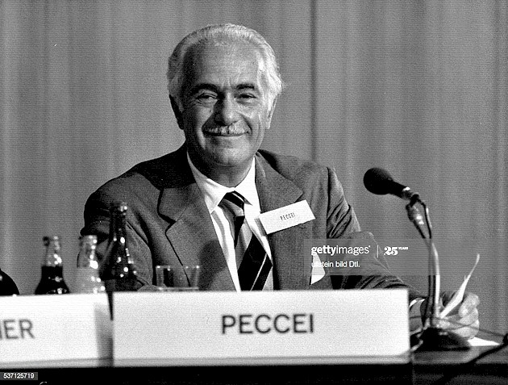
Деятельность Римского клуба включает в себя широкий спектр конкретно-научных разработок, послуживших толчком к возникновению такого нового направления научных исследований, как
глобальное моделирование,
глобальные проблемы,
общефилософские рассуждения о бытии человека в современном мире,
ценностях жизни и перспективах развития человечества.
Основатель Римского клуба
Аурелио Печчеи (1908 - 1984)
19

Slide 20
Работы в сфере глобального моделирования, построение первых компьютерных моделей мира, критика негативных тенденций западной цивилизации, развенчание технократического мифа об экономическом росте как наиболее эффективном средстве решения всех проблем, поиск путей гуманизации человека и мира, осуждение гонки вооружений, призыв к мировой общественности объединить усилия, прекратить межнациональные распри, сохранить окружающую среду, повысить благосостояние людей и улучшить качество жизни - всё это составляет позитивные стороны деятельности Римского клуба, привлекшие к себе внимание прогрессивных учёных, политиков, государственных деятелей.
20

Slide 21
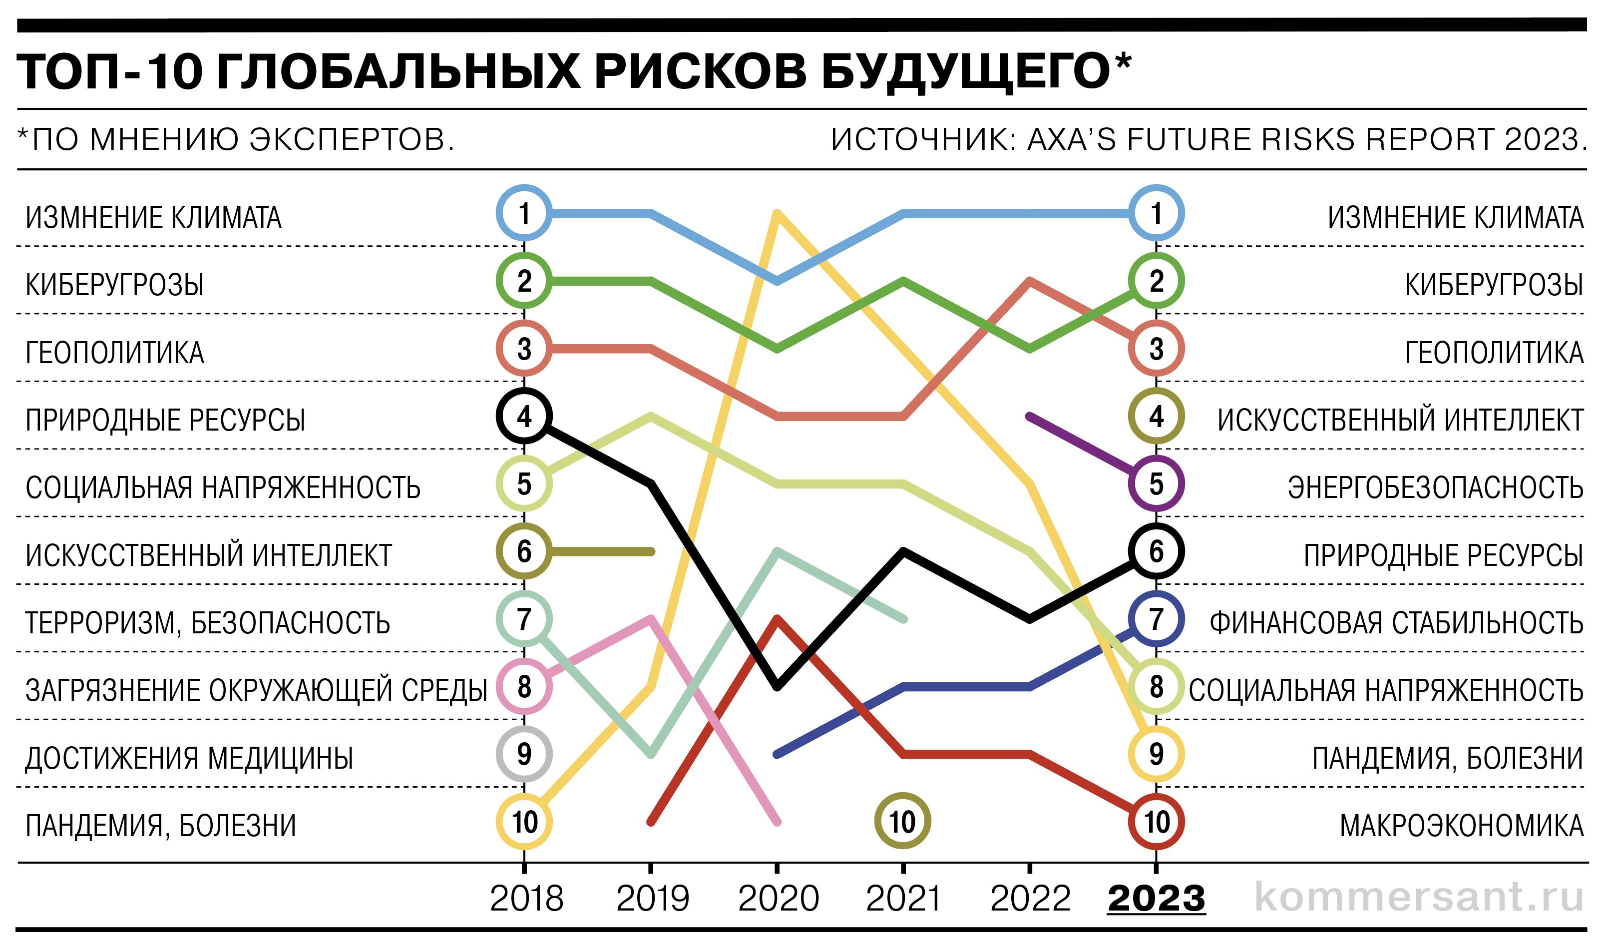
Глобальные риски текущего года сгруппированы по уже давно сложившейся классификации по пяти группам:
1. экологические
2. экономические
3. геополитические
4. социальные
5. технологические
Отнесение к той или иной группе весьма условно, так как отдельные риски обычно одновременно воздействуют на разные сферы жизнедеятельности человеческого общества.
Определены наиболее существенные признаки, по которым риски и классифицируются.
21

Slide 22
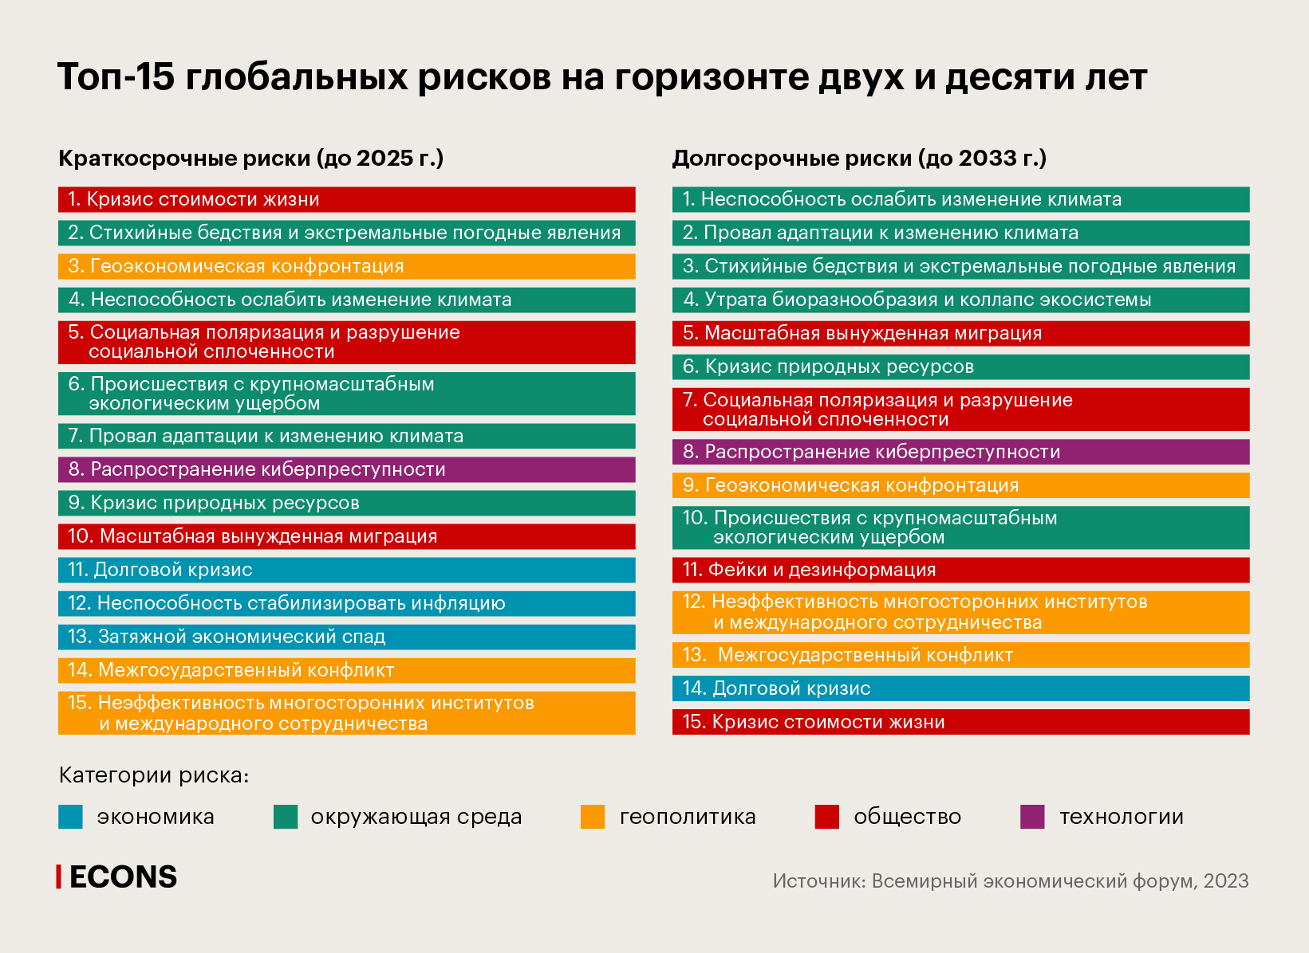
22

Slide 23
1. Категория глобальных экологических рисков
Категория глобальных экологических рисков включает ситуации и условия, которые относятся к окружающей среде. Современная действительность характеризуется экстремальными природными и погодными катаклизмами, экологическими катастрофами, возрастанием числа чрезвычайных ситуаций, что приводит к масштабному ущербу национальным экономикам стран и регионов, человеческим жертвам, наносит непоправимый урон окружающей среде.
Возрастает число техногенных и экологических катастроф по вине человека: химическое и биологическое загрязнение, ядерные аварии, лесные пожары, разлив нефтепродуктов. Предпринимаемые меры не в состоянии их предотвратить или смягчить.
Перефразируя известное изречение Мичурина, мы не можем ждать милости от природы после того, что мы с ней сделали.
23

Slide 24
Причины экологических угроз для человечества кроются в потребительском отношении человека к природе, рассмотрении ее в соответствии с формулой «после нас хоть потоп».
Сдерживать эти потребительские установки должно государство.
Оно не только устанавливает соответствующие запреты, но и восстанавливает природные потенциалы.
Однако в ситуации самоустранения государства от управленческих функций, минимизации его роли возобладает стихия рынка, жертвой которой оказывается и природа, и в конечном итоге человек.
24

Slide 25
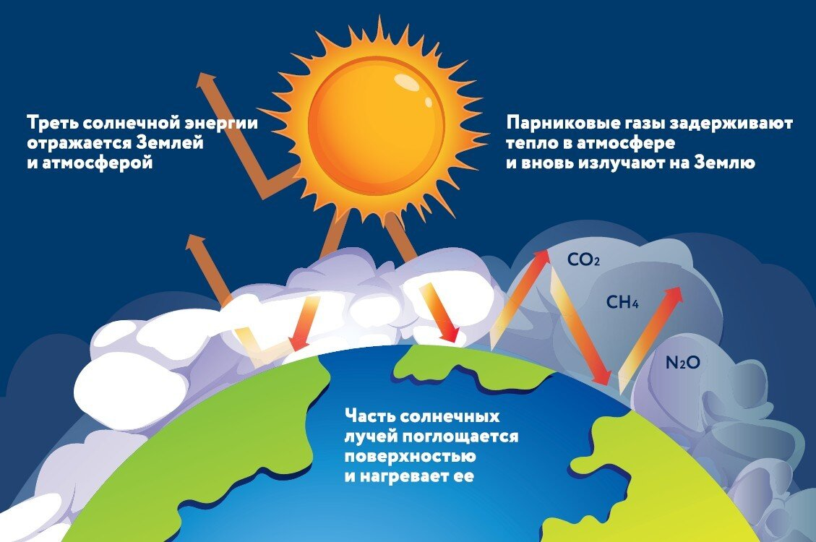
Парниковый эффект
Главный фактор экологического ущерба сопряжен с современными
индустриальными технологиями получения энергии.
Сжигание добываемого человеком топлива формирует большинство содержащихся в атмосфере парниковых газов.
Следствием парникового (или оранжерейного) эффекта является возрастание температуры в нижних слоях атмосферы и, соответственно, изменение климата.
25

Slide 26
Загрязнение воды
Человек не живет в воде, но вода, занимающая 70% земной поверхности, представляет собой средовое условие его существования.
В этом отношении особую озабоченность вызывает процесс загрязнения водных объектов.
Сбросы в воды отходов технологической деятельности, объектов промышленного производства, канализационные сливы подрывают основы человеческого существования. В густонаселенных странах водоемы давно превратились в источники распространения инфекции.
26

Slide 27
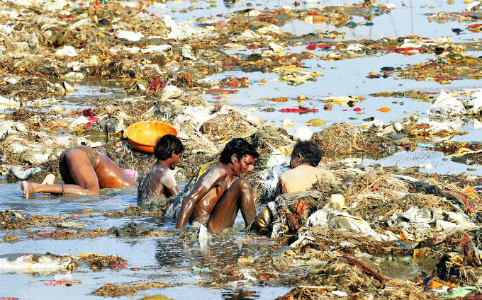
В Индии загрязнение вод превратилось едва ли в главную проблему национальной повестки.
С острой нехваткой питьевой воды сталкивается около 600 млн индусов, ежегодно десятки тысяч граждан страны погибает по причине отсутствия доступа к безопасным водным источникам.
27

Slide 28
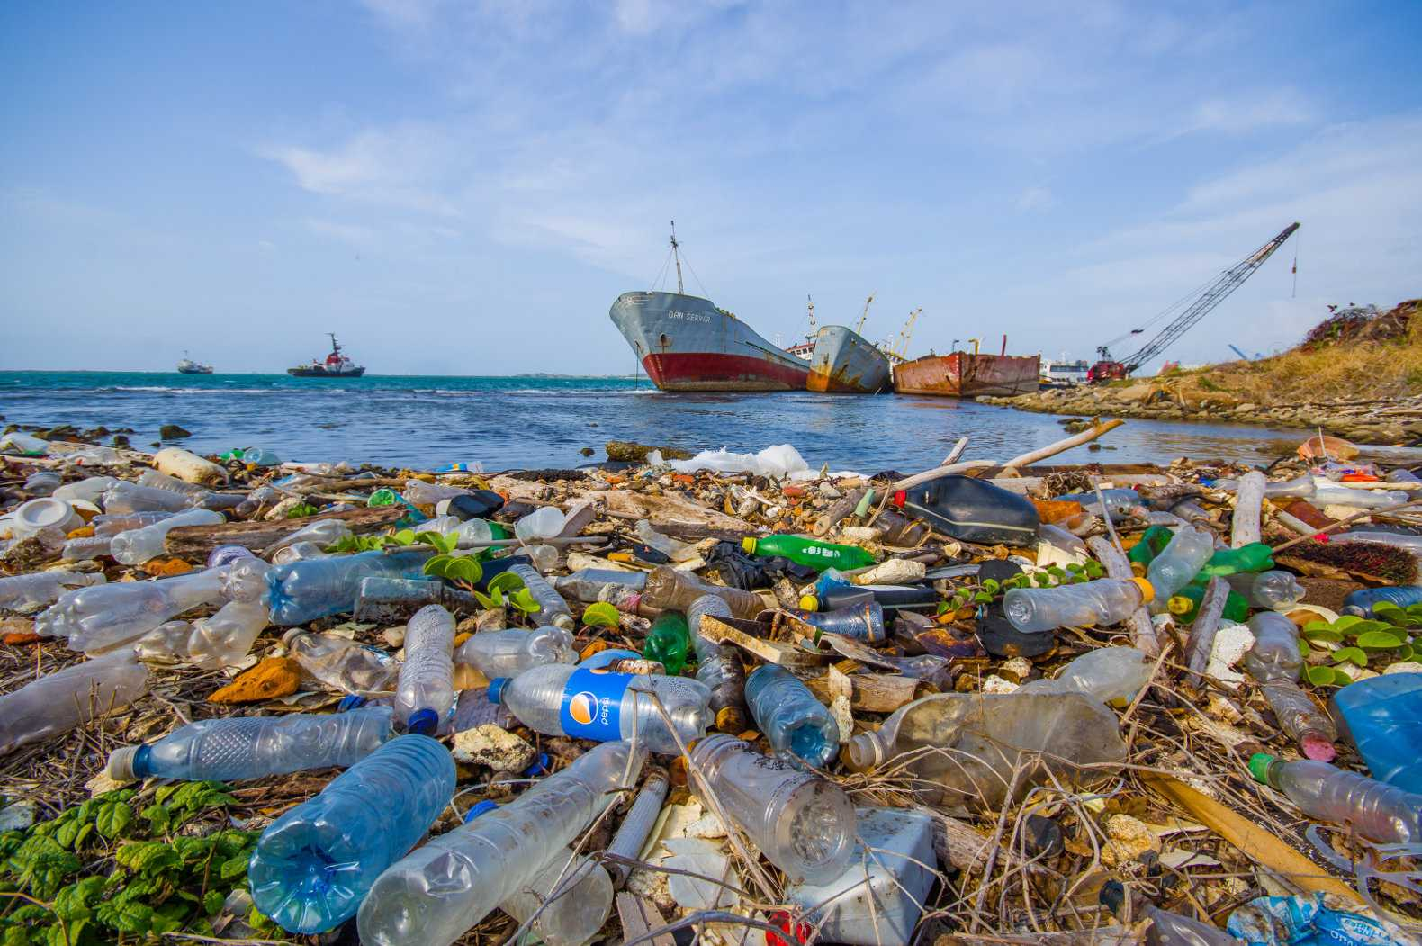
Загрязнение Мирового океана
Идет катастрофический процесс загрязнения вод Мирового океана.
Наибольший урон наносят техногенные катастрофы, приводящие к разливу нефти.
Новым бичом для океанических вод стало попадание в Мировой океан пластиковых изделий.
Лидером по наносимому урону являются производители пластиковых емкостей «Кока-кола», «Пепси-кола», «Нестле».
28

Slide 29
Проблема мусора
Еще в середине 1980-х гг. было предсказано появление в северной части Тихого океана гигантского мусорного скопления.
Сегодня оно известно как Большое тихоокеанское мусорное пятно.
Иногда в стилистике «черного юмора» о нем говорят как о Восточном мусорном континенте. Размеры мусорного пространства точно не известны и оцениваются от 700 тыс. до 1,5 млн квадратных километров.
До 80% мусора попадают в океан по течению рек, остальные 20% являются результатом сброса с корабельных палуб.
Пластик не перерабатывается природой естественным путем (разложение пластмасс происходит 100-150 лет) и наносит огромный ущерб для живых организмов.
29

Slide 30
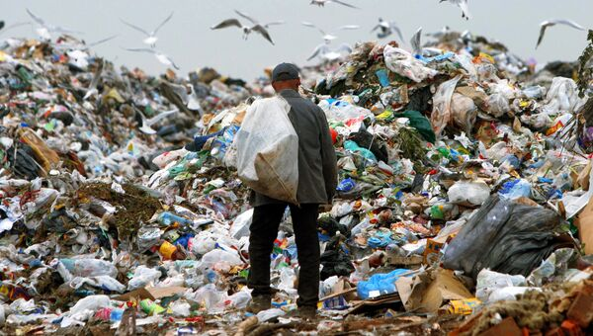
Очевидно, что не все продукты человеческой деятельности идут в потребление. Производственные отходы превышают кратно продукты потребления.
Эксперты предсказывают наступление мусорных коллапсов. Горы мусора уже сейчас являются непременными спутниками мегаполисов.
Механизмы переработки отстают пока еще от возрастающих объемов.
Исход для потребительского общества – быть погребенным в собственном мусоре
30

Slide 31
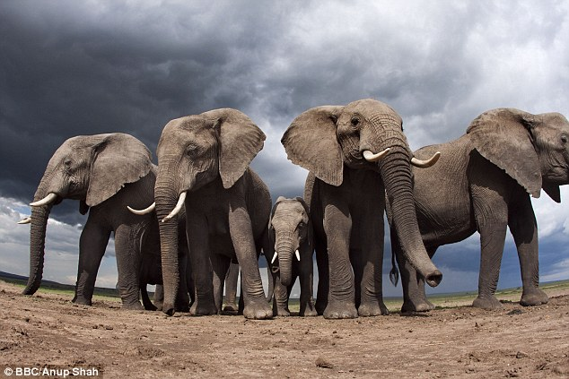
Уничтожение экосистемы
Человек является одним из звеньев функционирования экосистем. Это означает, что уничтожение любых других звеньев скажется на всей цепочке и в итоге отразится на человеке.
Между тем биоразнообразие Земли устойчиво снижается.
С начала 1970-х гг. за полстолетия численность наблюдаемых популяций позвоночных на планете снизилась на 68%.
На 81% за этот срок снизилась численность популяций пресноводных. Среди факторов вымирания млекопитающих 40% занимает отлов и охота, 40% – деградация среды обитания, 10% – распространение инвазивных видов и болезней, 5% – загрязнение, 5% – изменение климата.
31

Slide 32
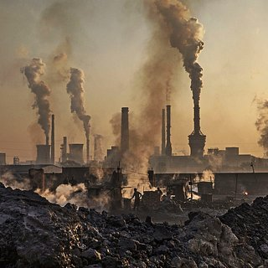
Загрязнение атмосферы
Среда обитания человека отравлена.
Первой из средовых компонент заражается атмосфера.
По оценкам ВОЗ, 91% населения Земли проживает на территориях, на которых рекомендуемые организацией пороги загрязнения атмосферы превышены.
Фактор загрязнения атмосферы, согласно расчетам ученых Техасского университета, снижает на год среднюю продолжительность жизни человека.
Непосредственно загрязнение приводит ежегодно к смертям от 7 до 8,8 млн человек.
Высокий уровень преждевременной смертности от загрязненного воздуха существует и в считающейся благополучной Европе – до 800 тыс. человек.
32

Slide 33
2. Глобальные экономические риски
К группе глобальных экономических рисков относятся вызовы и угрозы мировой экономике на макроэкономическом уровне. Это кризисные явления и спады в ведущих экономиках и региональных комплексах, а также в ключевых сферах: бюджетной, банковской, инфраструктурной, фискальной.
Сюда же относятся инфляционное давление; критическая долговая нагрузка; снижение ликвидности; падение цен на активы; банкротства; ценовая нестабильность на рынках энергоносителей, сырья, продовольствия; высокая безработица и другие масштабные сбои в экономических системах.
https://portal.tpu.ru/SHARED/p/PANKOVA_NATALIA/lessons/Tab8/org_yaroslavl_itog-29-iyulya_all.pdf С.148
33

Slide 34
3. Категория геополитических рисков
К категории геополитических рисков относятся глобальные проблемы, связанные с ослаблением влияния международных институтов и международного права; нарушением межгосударственных соглашений и договоренностей; сбоями глобального управления; кризисом внутренней и внешней политики государств, политических и военных блоков; вмешательством одних государств во внутренние дела других; преступным военно-политическим давлением; распространением и угрозой применения оружия массового поражения; недобросовестной конкуренцией, протекционизмом и проведением неправомерной санкционной политики; широким распространением международной организованной преступности, терроризма, коррупции.
34

Slide 35
4. Глобальные социальные риски
В сферу глобальных социальных рисков входят масштабные угрозы, связанные с нестабильностью динамики населения, крупномасштабной, неуправляемой миграцией; увеличивающееся неравенство доходов и разрыв в жизненном уровне между самыми богатыми и самыми бедными гражданами, между богатыми и бедными странами; проблемы выживания человека - угроза голода (продовольственный и водный кризисы) и угроза болезней (распространение инфекций, появление новых болезней и несовершенство системы борьбы с ними); усилением политической и социальной нестабильности.
35

Slide 36
5. Угрозы и вызовы технологического характера
Достаточно новой, но все более возрастающей группой глобальных рисков являются угрозы и вызовы технологического характера.
К ним относятся факторы негативного влияния достижений научно-технического прогресса на жизнь человечества, прежде всего, зависимость от технических систем и масштабные потрясения при выходе их из строя, при сбоях в работе ключевых информационных блоков, от которых зависят государственное, муниципальное и корпоративное управление, функционирование финансов, внутренняя и внешняя безопасность, промышленное производство, сфера услуг и коммуникации.
36

Slide 37
Глобальной технологической проблемой стали: криминальное использование персональных данных, беспрецедентные масштабы кражи электронных данных, эскалация крупномасштабных кибератак криминальных, террористических и даже организуемых отдельными государствами.
В частности, американскими спецслужбами созданы целые системы незаконной прослушки телефонных и иных разговоров, тотальной электронной слежки, несанкционированного сбора, хищения и глобального хранения данных как государственных организаций, компаний, фондов, партий, так и частных лиц по всему миру, включая своих и иностранных граждан, а также руководителей государств-союзников.
37

Slide 38
Обобщение экзогенных угроз для человечества позволяет сделать вывод о том, что угрозы самоистребления для человечества по мере технического и технологического прогрессов возрастают.
Человек, хотя был предупрежден о них и осознал их наличие, ничего не смог сделать для выстраивания соответствующей системы блокирования.
Блокировать экзогенные угрозы даже в целях собственной безопасности он не может, так как это не позволяет существующая система.
Так что смена системы жизнеустройства является сегодня критическим вопросом физического выживания человечества.
Подробнее о глобальных поблемах человечества можно прочитать в учебном пособии Основы российской государственности: учебно-методический комплекс по дисциплине для образовательных организаций высшего образования / В. М. Марасанова, В. Э. Багдасарян, Ю. Ю. Иерусалимский, Л. Г. Титова, С. А. Кудрина. — Москва : Издательский дом «Дело» РАНХиГС, 2023. — 212 с. - С. 135-154.
https://portal.tpu.ru/SHARED/p/PANKOVA_NATALIA/lessons/Tab8/org_yaroslavl_itog-29-iyulya_all.pdf
38

Slide 39
2. Ключевые проблемы современного мира, актуальные для России
Проблемы не единожды служили вызовом, подталкивающим государство к реальной модернизации.
Один из основоположников цивилизационного подхода А.Тойнби предлагал рассматривать развитие цивилизаций в отношениях «вызов – ответ».
Изменяющиеся обстоятельства ставят перед цивилизацией проблемы, побуждая ее генерировать ответ в качестве их решения.
В этом отношении возникающие цивилизационные кризисы есть не только сбой прежних механизмов функционирования, но и возможность обретения нового.
Если цивилизации не находят ответы на вызовы или их ответы оказываются стратегически ошибочны, они прекращают свое историческое существование.
39

Slide 40
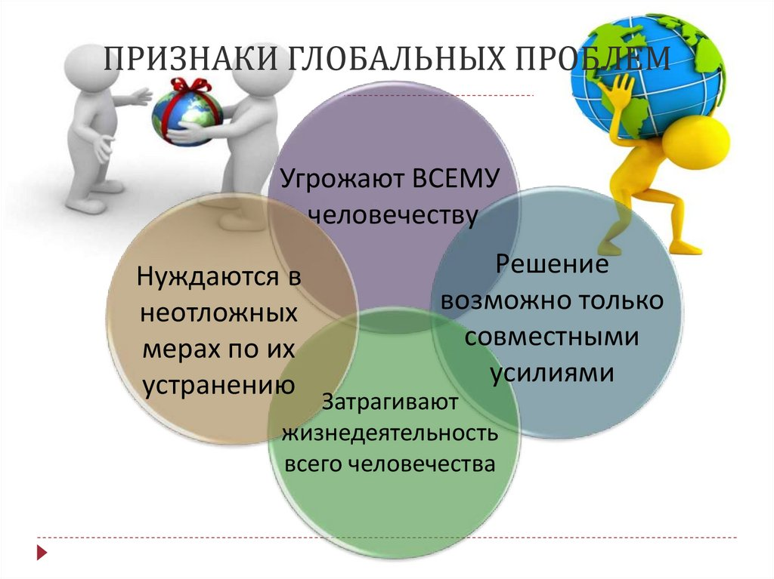
Современный мир вступил в период системных трансформаций, направленность и исход которых является предметом дискуссий.
Но очевидно, что сами по себе трансформационные процессы оказываются вызовом для любой цивилизации, включая и Россию (а по отдельным проблемным постановкам – Россию прежде всего).
Ряд вызовов входит в условный пакет глобальных проблем современности.
Однако следует признать, что список глобальных проблем современности не затрагивает в основном проблемной повестки, сопряженной с кризисом современной системы мироустройства.
40

Slide 41
У Российского государства существует свой целевой образ будущего, к которому оно стремится идти посредством реализации комплекса государственных политик.
Наступление желаемого завтра есть вопрос борьбы, так как за идеалы всегда приходиться бороться, а на пути их достижения имеют место многочисленные препятствия.
Следует признать, что российское видение будущего разделяют не все, и наличие расхождения в представлениях о грядущем является, в частности, фактором современного конфликта России с коллективным Западом.
Народ России в подавляющем большинстве поддерживает ориентиры целеполагания, заявляемые Президентом Российской Федерации, что подтверждают результаты выборов и данные социологических опросов.
Выдвигаемые ценностно-целевые ориентиры развития основываются на исторических ценностных накоплениях страны, тысячелетнем опыте российской цивилизации.
41

Slide 42
Страна существует в мировом пространстве, и ее положение в нем сопряжено с системой мироустройства.
Очевидно, что та система мироустройства, которая была навязана человечеству после крушения советского геополитического блока, не соответствовала не интересам России, ни интересам народов большинства мировых цивилизаций.
Именно российским политическим руководством была предложена идея выстраивания системы многополярного мироустройства.
Россия призывает строить систему международных отношений на основе признания интересов государств, принадлежащих к разным цивилизационным сообществам, взаимоуважения и сотрудничества, без навязанных идейных клише однополярного мира, выступая за реальную политику и многополярность.
42

Slide 43

Россия выступала против глобализма, стирающего уникальность цивилизаций, отрицающего их особенности.
Уникальность государств и моделей развития сообразно с российским видением есть гарантия сохранения и воспроизводства многообразия мира.
Россия выступает против колониализма и неоколониализма во всех их проявлениях, за равные возможности стран и национальных экономик, переформатирование системы международного разделения труда на принципах равноправия.
Россия отстаивает идеалы солидарного развития человечества, выступая за развитие всех, а не только избранных.
Колониализм - система господства группы развитых государств и стран (метрополий) над остальным миром в XVI-XX веках.
Колониальная политика - это политика завоевания и зачастую эксплуатации военными, политическими и экономическими методами народов, стран и территорий преимущественно с инонациональным населением, как правило, экономически менее развитых.
43

Slide 44

Поддерживая технологическое развитие, Россия против проектов цифровой унификации.
Ее видение будущего сопряжено с идеями культурного и технологического, в том числе цифрового суверенитета.
Для России неприемлемы любые попытки искажения природы человека, извращения идеалов любви и семьи.
Она выступает за естественность развития человека и максимальное раскрытие его духовных, интеллектуальных и физических потенциалов.
Россия обладает своей особой реализуемой исторически миссией. Наличие ее не означает претензии на избранность и превосходство.
Своей особой миссией обладает каждая из цивилизаций.
44

Slide 45
В чем же состоит российская миссия?
Россия - один из глобальных центров, полюсов человечества, обеспечивающий стратегический баланс геополитических интересов разных цивилизаций Востока и Запада, Севера и Юга.
В литературе встречается термин «Ковчег человечества», который сохраняет природные богатства и ресурсы, культурно-исторические традиции и духовно-нравственные ценности, спасительные для будущего мира.
В Российском ковчеге, подобно ковчегу Ноя, находится место каждой созидательной культуре, каждой традиционной религии и каждой этничности.
Россия является оплотом мирового устроения, основанного на уважении национальных интересов и суверенитета.
45

Slide 46
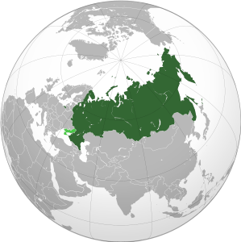
Интегральной целью государственной политики России во внутреннем преломлении является сохранение и развитие российской цивилизации.
Потенциалы жизнеспособности государственности могут либо стремиться к нулю – цивилизационной смерти, либо к своей максимизации – цивилизационному развитию.
Соответственно, задача российского сообщества состоит в обеспечении максимизации своих жизненных потенциалов и блокировании угроз исторической гибели.
46

Slide 47
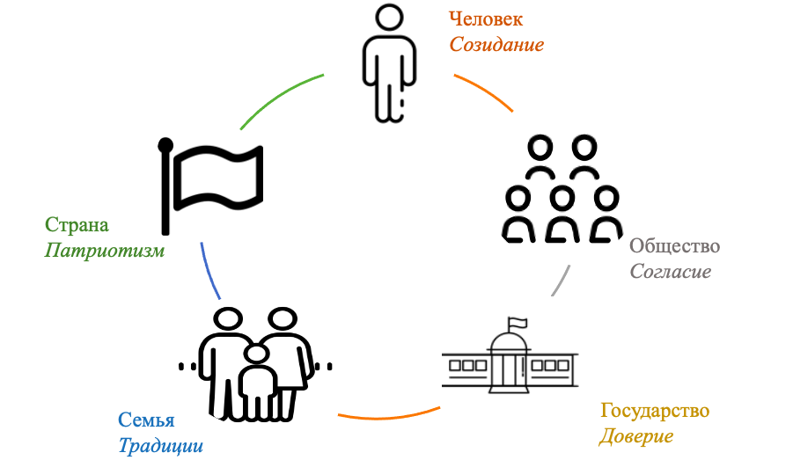
концепция Пентабазиса
Выделяется пять ключевых оснований, создающих гарантии реализации внутренних целей, связанных со страной, человеком, семьей, обществом и государством.
Существование страны как таковой предоставляет ресурсы и возможности для развития соответствующего цивилизационного сообщества.
Ресурсы развития понимаются широко – от природных потенциалов страны до культурных традиций населяющих ее народов.
47

Slide 48
Максимизация потенциалов человека является гарантом развития цивилизации, движения по пути нравственного, социального и научно-технического прогресса.
Крепость института семьи является гарантом демографического и социально-культурного воспроизводства социума.
Воспроизводящие функции семьи с очевидностью сопряжены с рождением и воспитанием детей.
Функциональность общества является гарантом легитимности и межпоколенной трансляции его идентичных этических норм и ценностей. При дисфункции общества происходит ценностный кризис, переходящий в кризис социальный и политический.
Институт государства обеспечивает защиту всех остальных составляющих цивилизационного бытия – страны, человека, семьи и общества.
При устранении государства все прочие институции оказываются незащищены и могут оказаться жертвой для различных акторов мировой политики – внешних и внутренних.
48

Slide 49
ВИДЕОРЕСУРСЫ
ДНК России. Планета мусора
https://znanierussia.ru/library/video/dnk-rossii-planeta-musora-3469?collection=dnk-rossii&from=cinema
Мусорная проблема - вызов для человечества. Более двух миллиардов тонн мусора оставляет за собой человечество каждый год и к 2050 году, мусора в мировом океане будет даже больше, чем рыбы!
Вы можете стать частью решения этой проблемы!
Именно наша страна обладает технологиями, которые могли бы помочь человечеству справиться с этим вызовом современности.
49

Slide 50
Задание для самостоятельной работы:
Как вы думаете, какая глобальная проблема является самой актуальной сегодня?
Аргументируйте свой ответ!
50

Slide 51

Спасибо за работу!

